Slide 1
Haalbare Missie
Welkom bij het
basisprogramma
Haalbare Missie

Slide 2
Oriëntatievideo Haalbare missie

Slide 3
Oriëntatie 1: Eerste gedachten bij een haalbare missie
Wat roept de video bij ons op? We delen eerste gedachten met elkaar.
Waar denken wij aan bij het woord ´missie´? We schrijven onze gedachten op een vel papier. Welke link hebben onze gedachten met onze eigen proefplek?
En waar denken wij aan bij het woord ´haalbaar´? We schrijven onze gedachten op een vel papier. Als we kijken naar onze gedachten, is de missie van onze proefplek haalbaar?

Slide 4
Oriëntatie 2: Eigen gedachten bij onze missie
We nemen even de tijd om onze eigen beschrijving van de missie van onze proefplek eventueel aan te passen naar aanleiding van de video.
We gaan in tweetallen in gesprek over onze eigen missie beschrijvingen. Wat valt op als we onze beschrijvingen met elkaar vergelijken?
We delen de belangrijkste bevindingen uit de gesprekken in tweetallen met elkaar.

Slide 5
Kompas

Slide 6
Reisgidsvideo Haalbare missie

Slide 7
Reisgids

Slide 8
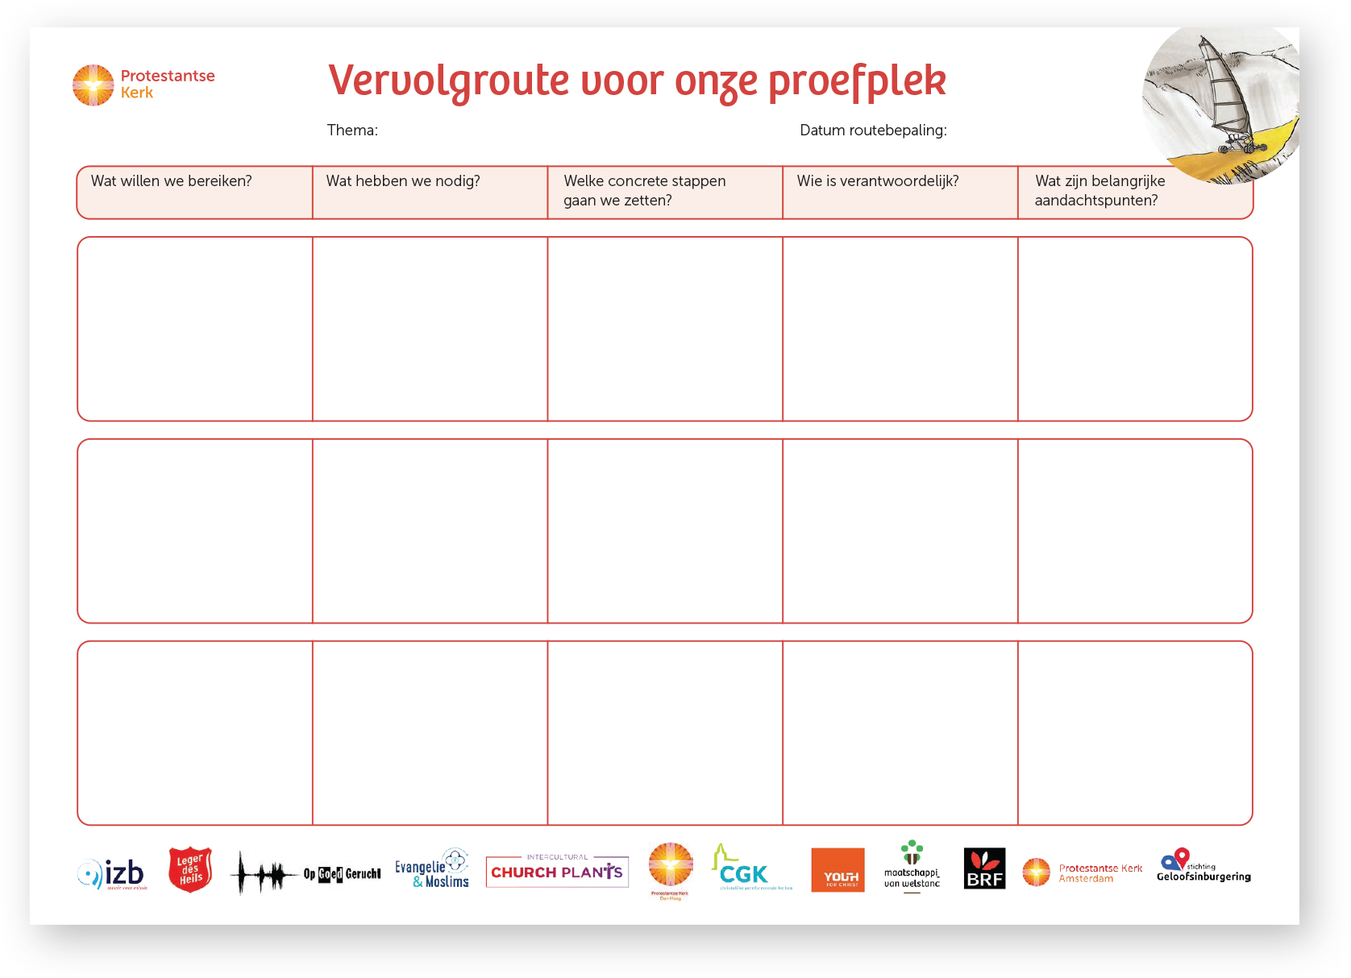
Route

